Slide 1



VERSLO FINANSAVIMO GALIMYBĖS ŠIAULIUOSE 2026 m.
2026-04-07
Nuotolinis renginys

Slide 2

Renginio programa:
10.00 – 10.05 Sveikinimo žodis. Justinas Švėgžda, Šiaulių miesto savivaldybės vicemeras.
10:05 – 10.25 ILTE finansiniai sprendimai verslui. Jolita Rėkutė, Nacionalinio plėtros banko ILTE Smulkių ir vidutinių verslo klientų departamento direktorė.
10:25 – 10.35 Galimybių platforma verslo augimui. Aistė Čepaitienė, Šiaulių prekybos, pramonės ir amatų rūmų Kompetencijų plėtros ir informacijos ekspertė.
10:35 – 10.50 Spiečiuje verslas auga greičiau. Egidija Žiedaitė, Inovacijų agentūros Regioninės transformacijos projektų vadovė.
10:50 – 11.05 Geroji patirtis – „Kineziklinika, UAB“. Dr. Vaida Aleknavičiūtė-Ablonskė, Kineziklinika, UAB direktorė. Inovatyvaus verslo projekto konkurso laimėtoja.
11.05 – 10.20 Verslo paramos galimybės Šiaulių mieste. Dr. Jūratė Marcišauskienė, Šiaulių miesto savivaldybės administracijos Ekonomikos skyriaus vyr. specialistė.
11.20 – 11:40 Klausimai, diskusija.

Slide 3

Verslo paramos galimybės Šiaulių mieste
Dr. Jūratė Marcišauskienė
Šiaulių miesto savivaldybės administracijos Ekonomikos skyriaus vyr. specialistė
2026-04-07

Slide 4


Šiaulių miesto savivaldybės smulkiojo ir vidutinio verslo rėmimo priemonės:
Priemonių paraiškos priimamos visus metus
Verslo projektų konkursų paraiškos
priimamos iki 2026-04-30
1. Įregistruotų naujų įmonių pradinių steigimosi išlaidų dalinis padengimas – iki 50 Eur (100 proc.).
2. Dalyvavimo verslo pristatymo parodoje išlaidų dalinis padengimas – iki 550 Eur (100 proc.).
3. Išlaidų paramos gavėjui, jo darbuotojams mokyti padengimas – iki 500 Eur (50 proc.).
4. Įrangos ir įrankių įsigijimo išlaidų dalinis padengimas – iki 3 000 Eur (50 proc.).
5. Infrastruktūros pritaikymo asmenims su judėjimo negalia SVV subjekto teritorijoje dalinis išlaidų kompensavimas – iki 500 Eur (50 proc.).
6. Rinkodaros priemonių įsigijimo dalinis išlaidų kompensavimas – iki 1 000 Eur. (50 proc.).
7. Komercinės paskirties patalpų nuomos dalinis išlaidų padengimas – iki 3 000 Eur. (50 proc.).
1. „Jaunimo nuo 18 iki 29 m. verslo skatinimas“ – iki 4 000 Eur (50 proc.).
2. „Vyresnių nei 45 m. asmenų verslo skatinimas“ – iki 4 000 Eur (50 proc.).
3. „Parama inovatyviam verslui“ – iki 7 000 Eur (80 proc.).

Slide 5

Finansinės paramos priemonės, maksimalūs paramos dydžiai vienam paramos gavėjui ir finansavimo sąlygos:
Verslo projektų konkursas „Jaunimo nuo 18 iki 29 m. verslo skatinimas“
Skiriama parama – 50 proc. tinkamų finansuoti išlaidų, bet ne daugiau kaip 4 000 Eur.
Tinkamos finansuoti išlaidos:
išlaidos, reikalingos verslo projektui įgyvendinti (ilgalaikiam arba trumpalaikiam turtui įsigyti, prekių gamybai arba paslaugų teikimui, verslo reklamos išlaidoms apmokėti, darbo vietai įsteigti), patirtos konkurso vykdymo metais iki lapkričio 1 dienos.

Slide 6

Finansinės paramos priemonės, maksimalūs paramos dydžiai vienam paramos gavėjui ir finansavimo sąlygos:
Verslo projektų konkursas „Vyresnių nei 45 m. asmenų verslo skatinimas“
Skiriama parama – 50 proc. tinkamų finansuoti išlaidų, bet ne daugiau kaip 4 000 Eur.
Tinkamos finansuoti išlaidos:
išlaidos, reikalingos verslo projektui įgyvendinti (ilgalaikiam arba trumpalaikiam turtui įsigyti, prekių gamybai arba paslaugų teikimui, verslo reklamos išlaidoms apmokėti, darbo vietai įsteigti), patirtos konkurso vykdymo metais iki lapkričio 1 dienos.
©FreePK

Slide 7

Verslo projektų konkursas „Parama inovatyviam verslui“
Skiriama parama – 80 proc. tinkamų finansuoti išlaidų, bet ne daugiau kaip 7 000 Eur;
investuojantiems robotikos, automatizavimo, technologijų srityse;
kuriantiems naujus, inovatyvius produktus (prototipus) verslui;
investuojantiems į verslo skaitmeninimo sprendimus, kuriais siekiama skaitmenizuoti ir (ar) optimizuoti su gamybos ir (ar) paslaugų teikimu susijusius klientų valdymo ir aptarnavimo, tarptautinių kokybės vadybos standartų diegimo ir (ar) veiklos organizavimo procesus;
diegiantiems technologines inovacijas, mažinančias klimato kaitos ir šiltnamio efekto pasekmes.
Tinkamos finansuoti išlaidos:
išlaidos, reikalingos inovatyviam verslo projektui įgyvendinti: prekių ženklui registruoti, patentuoti, licencijuoti, ilgalaikiam arba trumpalaikiam turtui, prekėms arba paslaugoms, susijusioms su verslo projekto įgyvendinimu, įsigyti, verslo reklamos išlaidoms, darbo vietos steigimo išlaidoms (išskyrus darbo užmokestį), patirtoms konkurso vykdymo metais iki š. m. lapkričio 1 dienos, padengti.
© AB ROL nuotrauka

Slide 8

DOKUMENTAI, REIKALINGI FINANSINEI PARAMAI GAUTI
SVV subjektai, norintys gauti paramą, Savivaldybės administracijai pateikia nustatytos formos paraišką dėl finansinės paramos skyrimo pagal atitinkamą finansavimo priemonę arba paraišką dalyvauti verslo projektų konkursuose su visais paraiškoje reikalaujamais dokumentais.
Su paraiška turi pateikti:
- išrašą apie įmonės registraciją iš VĮ Registrų centro Juridinių asmenų registro (toliau – JAR)*;
- verslo liudijimo ir (arba) individualios veiklos pažymos kopiją*;
- SVV subjekto statuso deklaraciją, kuri skelbiama LR ekonomikos ir inovacijų ministerijos interneto svetainėje (https://eimin.lrv.lt/lt/veiklos-sritys/verslo-aplinka/smulkiojo-ir-vidutinio-verslo-politika/statuso-deklaravimas-aktualus-dokumentai );
- „Vienos įmonės“ deklaraciją pagal LR ekonomikos ir inovacijų ministerijos parengtą ir interneto svetainėje paskelbtą rekomenduojamą formą (DOC);
išlaidas pagrindžiančius dokumentus (sąskaitą faktūrą ir bankinio pavedimo arba kasos čekio, patvirtinančio pinigų sumokėjimo faktą, kopiją) ir kitus paraiškoje nurodytus dokumentus. Finansinėms paramos priemonėms, nurodytoms Nuostatų 9.4, 9.5 ir 9.8 papunkčiuose, išlaidas pagrindžiantys dokumentai turi būti pateikti ne vėliau kaip iki lapkričio 1 d.
*pateikti nebūtina, jei pareiškėjas pasirašo sutikimą tikrinti asmens duomenis.

Slide 9
Pareiškėjais gali būti SVV, kurie paraiškos teikimo metu atitinka šiuos reikalavimus:
yra registruoti ar deklaravę gyvenamąją vietą ir vykdo veiklą Šiaulių miesto savivaldybės teritorijoje;
veiklą vykdo gamybos ir (ar) paslaugų srityje;
veiklą vykdo ne ilgiau kaip 3 m., išskyrus socialinio poveikio projektus vykdančius SVV subjektus. Socialinio poveikio projektą vykdantys SVV subjektai paraiškas gali teikti, jei veiklą vykdo ne ilgiau kaip 5 m.;
nėra padarę ekonominio pobūdžio pažeidimų;
nėra bankrutavę ar bankrutuojantys, likviduojami ir (ar) nevykdo restruktūrizacijos;
neturi įsiskolinimų LR valstybės biudžetui, Valstybinio socialinio draudimo fondui ir (ar) savivaldybės biudžetui (išskyrus atvejus, kai mokesčių, delspinigių, baudų mokėjimas atidėtas LR teisės aktų nustatyta tvarka arba dėl šių mokesčių sumokėjimo vyksta mokestinis ginčas), kurie per paskutinius vienerius metus iki paraiškos pateikimo dienos neturėjo baudos, paskirtos už nelegaliai dirbančio ir (ar) nelegalų darbą;
atitinka nereikšmingos (de minimis) pagalbos skyrimo sąlygas.

Slide 10
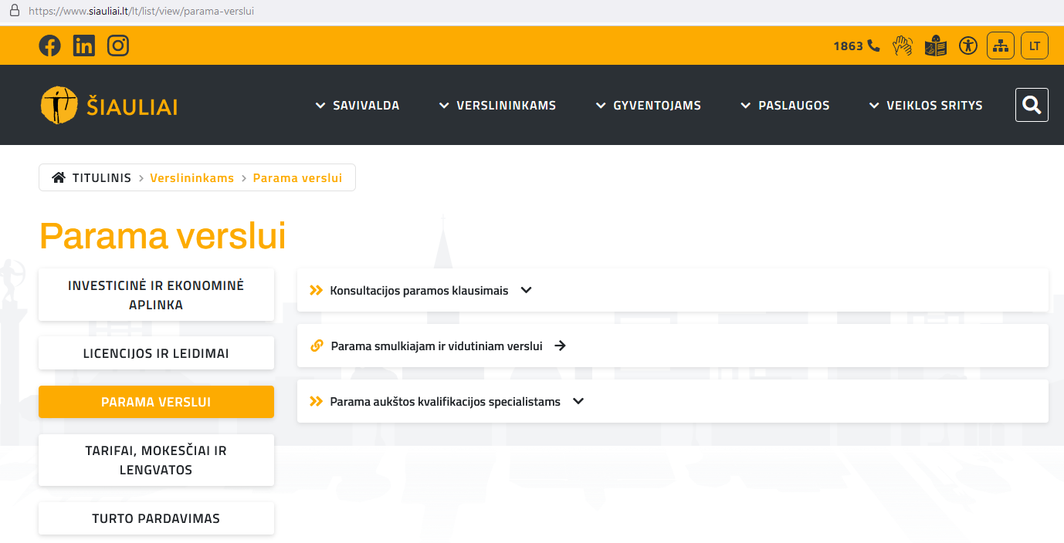
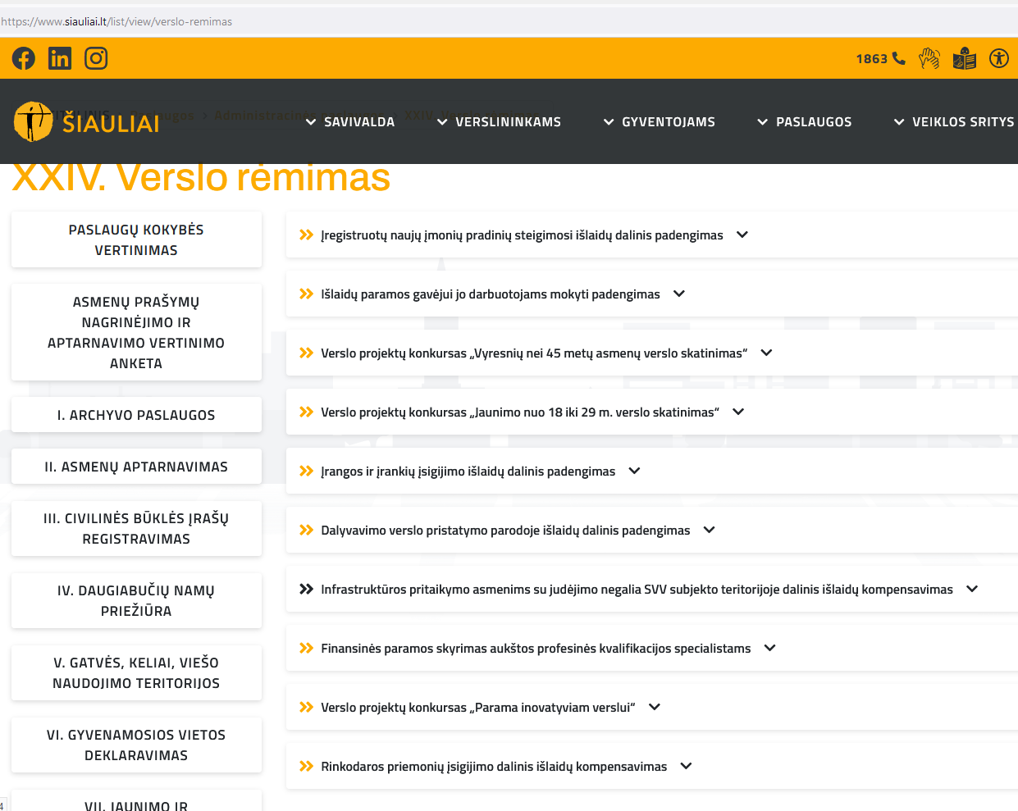
https://www.siauliai.lt/list/view/parama-verslui
Visą informaciją rasite:

Slide 11
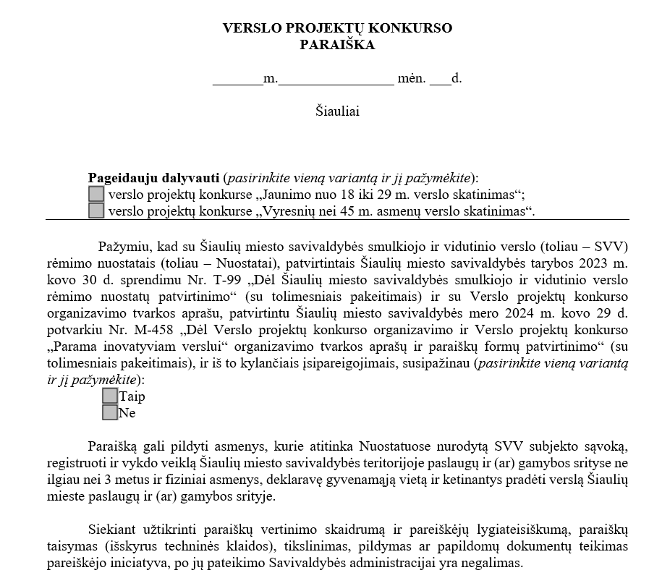
Paraiškos
pildymas

Slide 12
SVV subjekto pavadinimas arba pareiškėjo vardas, pavardė | Buveinė / adresas | Įmonės kodas / verslo liudijimo / individualios veiklos pažymos Nr.
Vadovo / pareiškėjo vardas, pavardė, kontaktiniai duomenys: telefono Nr., el. p. adresas
Įmonės registracijos / verslo liudijimo / individualios veiklos pažymos išdavimo data | Darbuotojų skaičius | Internetinio puslapio adresas
EVRK kodas EVRK rasite: https://osp.stat.gov.lt/klasifikatoriai?portletFormName=FPKL500&classifier-version=1143&tab=version | Veiklos vykdymo vieta | Finansinių (mokestinių) metų pradžia
Paraiškos
pildymas

Slide 13
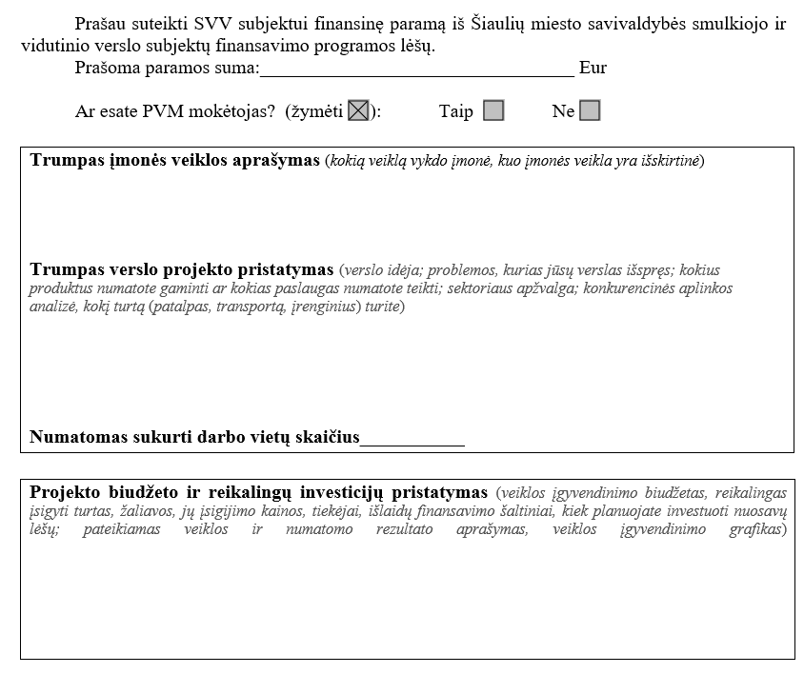
Paraiškos
pildymas

Slide 14
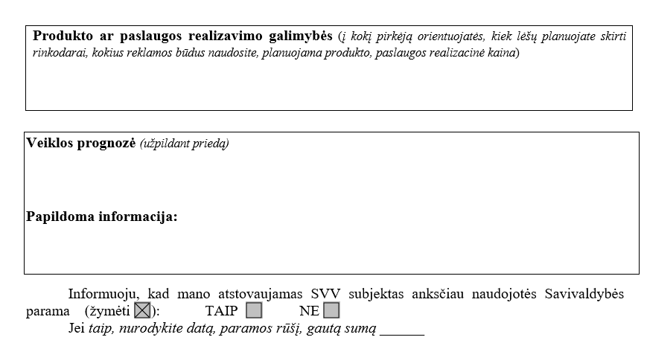
Paraiškos
pildymas

Slide 15
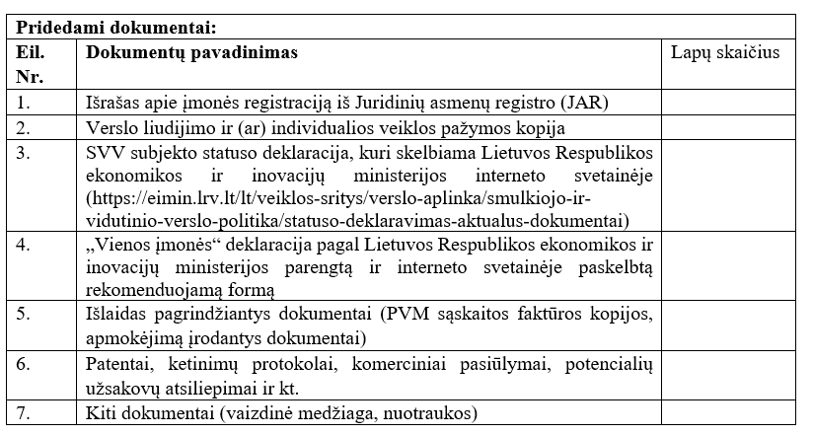
Paraiškos
pildymas

Slide 16
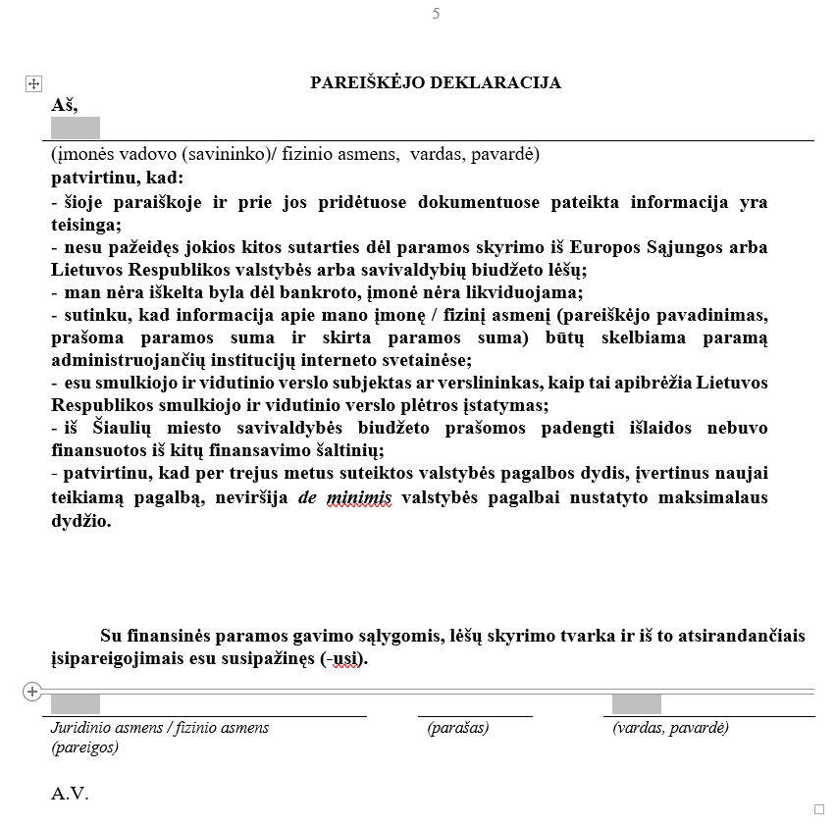
Paraiškos
pildymas

Slide 17
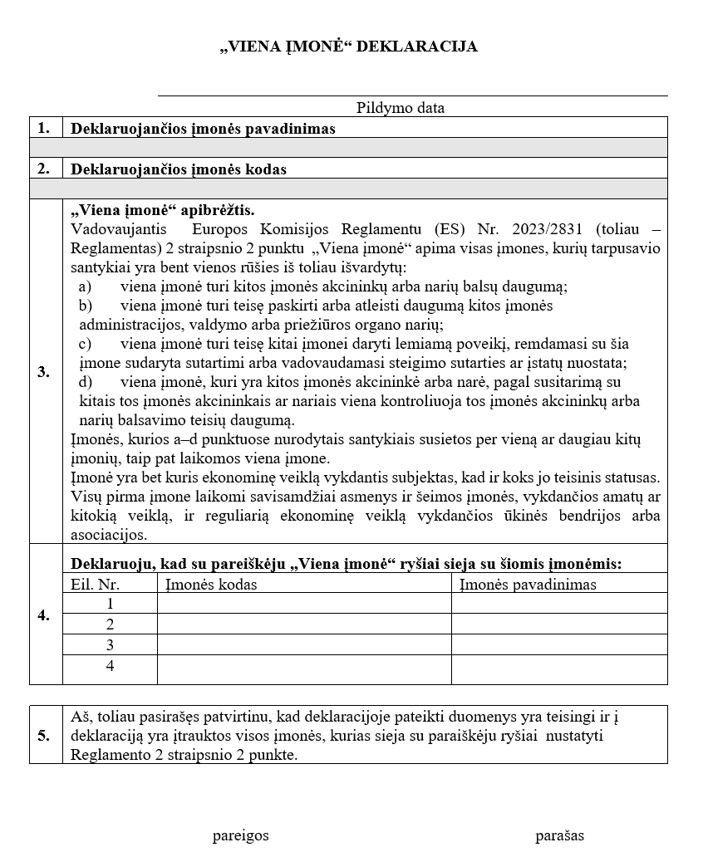

Slide 18
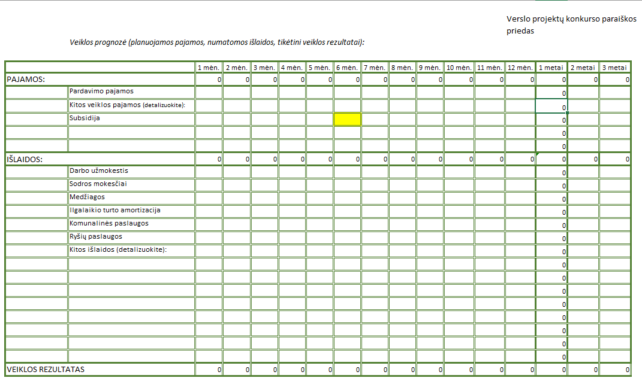
Subsidija – paramos suma, kuri įrašyta Paraiškoje.

Slide 19
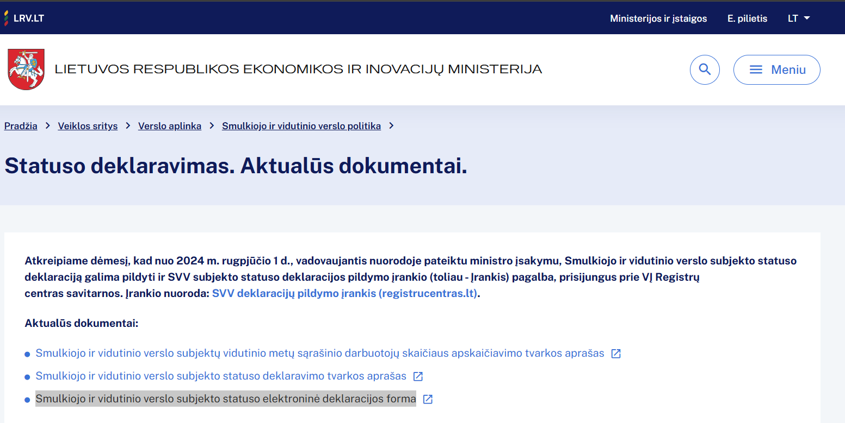
Smulkiojo ir vidutinio verslo subjekto statuso elektroninė deklaracijos forma
https://eimin.lrv.lt/lt/veiklos-sritys/verslo-aplinka/smulkiojo-ir-vidutinio-verslo-politika/statuso-deklaravimas-aktualus-dokumentai/

Slide 20
Paraiškas galima pateikti atvykus į Savivaldybės priimamąjį, adresu Vasario 16 – osios g. 62 (6 langelis), siųsti per E. pristatymas, el. paštu info@siauliai.lt arba pateikti per šiauliečių savitarnos svetainę https://mano.siauliai.lt/login
Daugiau informacijos:
https://www.siauliai.lt/list/view/parama-verslui
Ekonomikos skyriaus vyr. specialistė Jūratė Marcišauskienė,
tel. +370 41 596 277, el. p. jurate.marcisauskiene@siauliai.lt
Notes:
Nuoroda: https://zoom.us/j/99736826283

Slide 21
Jūsų klausimai
Notes:
Nuoroda: https://zoom.us/j/99736826283

Slide 22
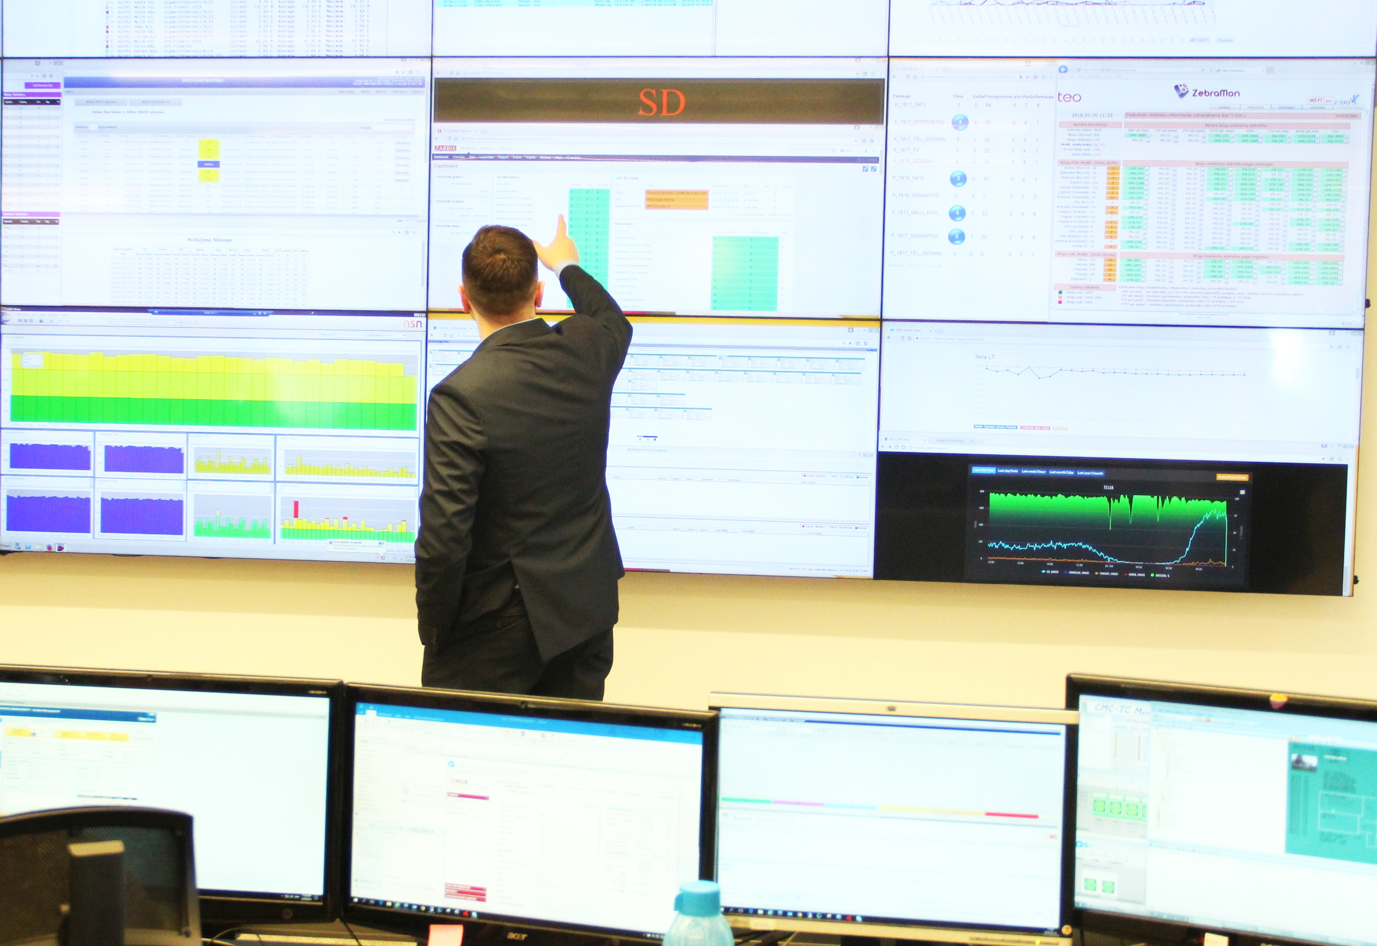
Aukštos kvalifikacijos specialistų pritraukimas
Šiaulių mieste veikiančios įmonės turi daugiau galimybių pritraukti reikiamą specialistą: Šiaulių miesto savivaldybė aukštos kvalifikacijos specialistams skiria iki 7000 Eur finansinę paramą.
Pagrindiniai reikalavimai:
darbo sutartis turi būti sudaryta ne anksčiau, nei prieš 3 mėnesius iki prašymo pateikimo dienos;
įdarbinama pagal profesiją, kuri yra nurodyta Profesijų, kurioms būtina aukšta profesinė kvalifikacija ir kurių darbuotojų trūksta Šiaulių miesto savivaldybės teritorijoje veikiančiose įmonėse, sąraše.
Finansavimas naudojamas pasirinktinai vienam tikslui:
dvejų metų būsto nuomos Šiaulių mieste ar Šiaulių rajone išlaidoms padengti;
įsikūrimo išlaidoms: būsto įsigijimo pradiniam įnašui, būsto paskolos ar išperkamosios būsto nuomos įmokoms padengti, baldams, buitinei technikai, automobiliui įsigyti;
įsikūrimo išlaidoms, netikrinant finansinės paramos panaudojimo.
Daugiau informacijos:
Ekonomikos skyriaus vyr. specialistė Jūratė Marcišauskienė,
tel. +370 41 596 277,
el. p. jurate.marcisauskiene@siauliai.lt

